Slide 1

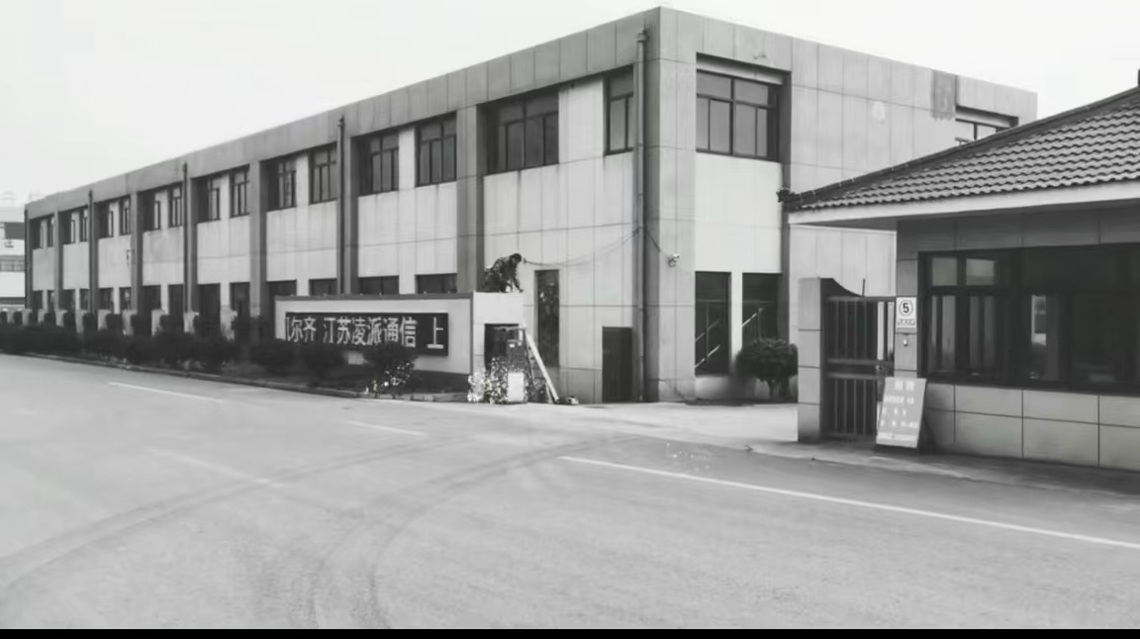
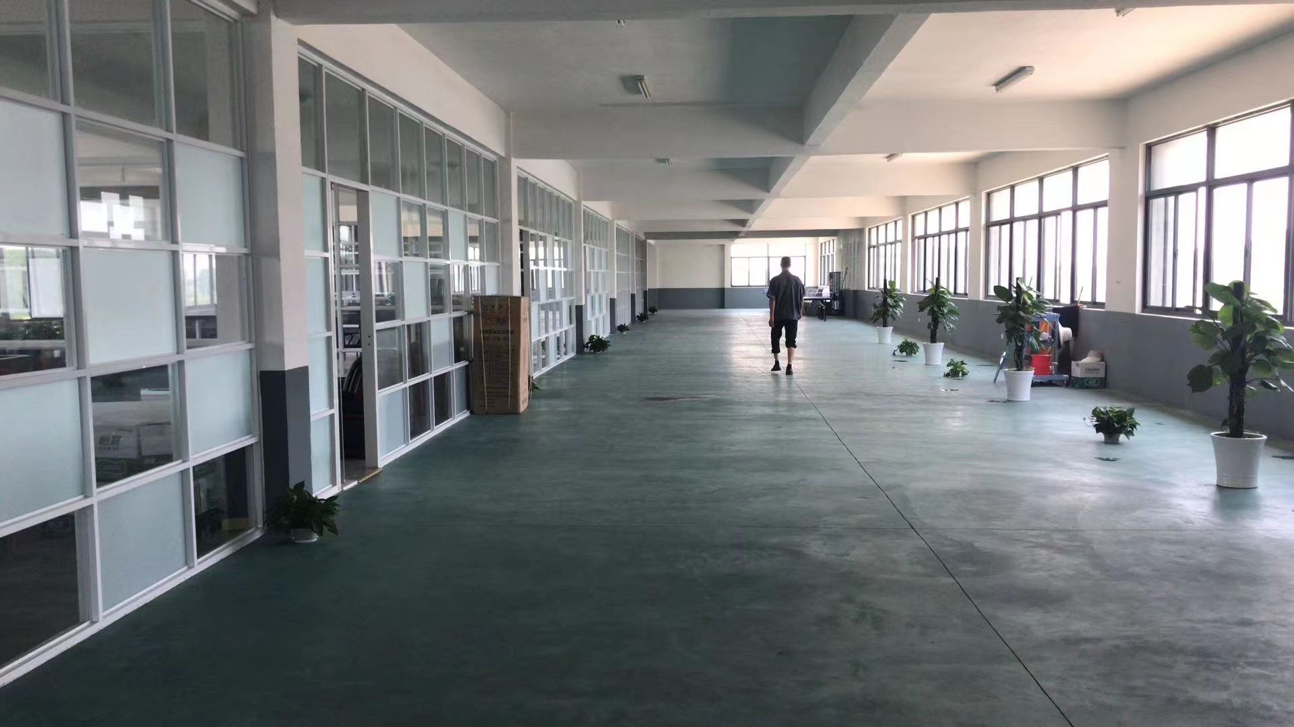
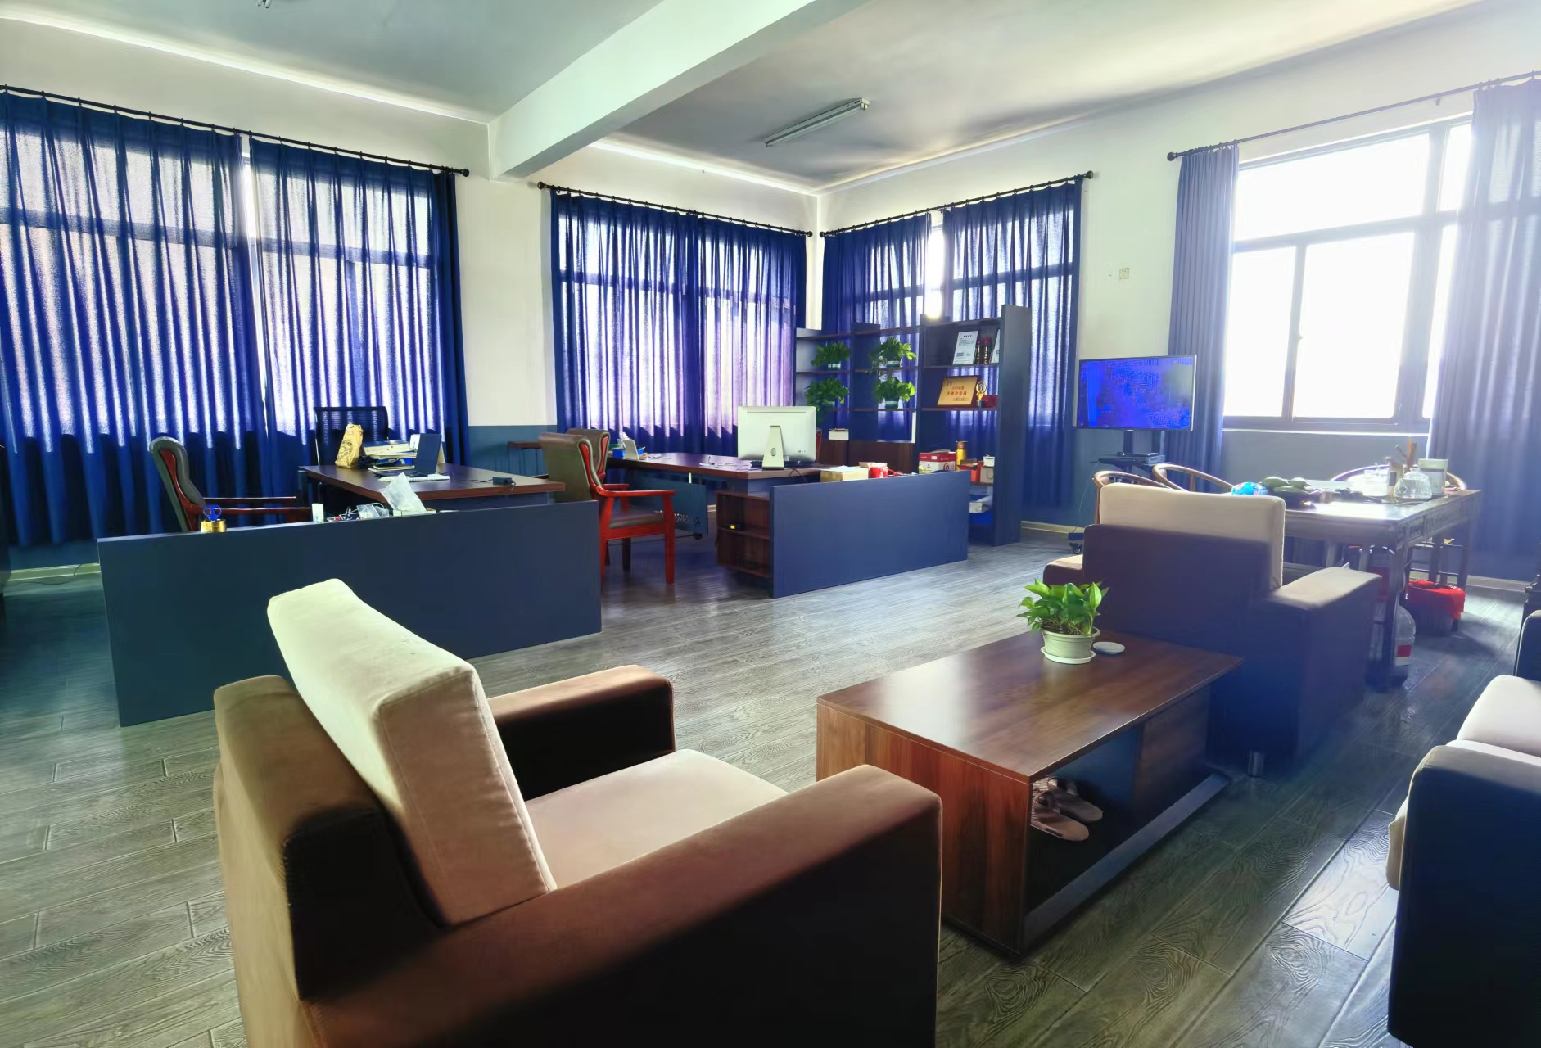
公司简介
江苏凌派通信科技有限公司前身上海凯尔齐紧固件有限公司成立于2004年，2018年搬迁江苏盐城东台，目前位于溱东开庄创业园凯尔齐厂区，占地12亩，建筑面积5000平方米,员工约60人。在深圳和东莞设立客户服务点。公司专业从事研究、开发和生产各种紧固件、精密零件，并为多元化的细分市场提供工程解决方案。公司拥有强大的车削、铣削、冲压、激光切割、冷镦等生产能力,公司通过ISO9001质量管理体系认证。

Slide 2









公司主要客户和间接客户
创造客户价值 共创合作共赢

Slide 3
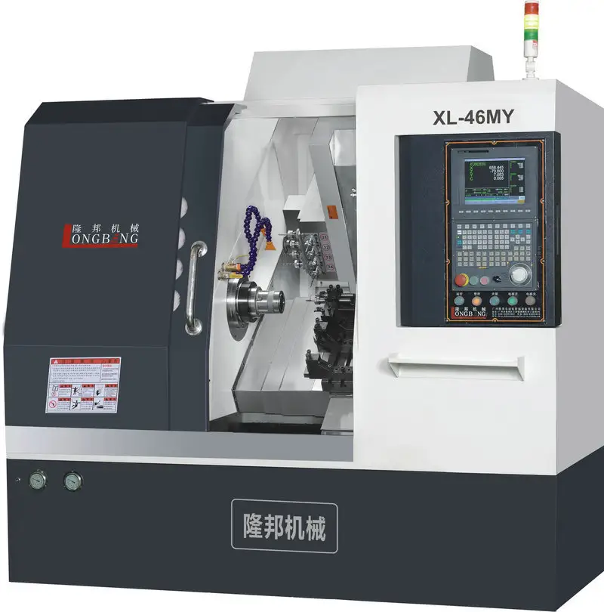
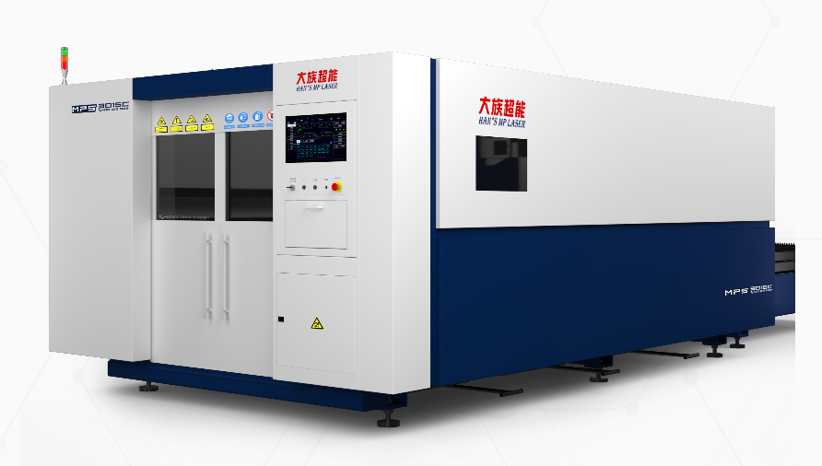
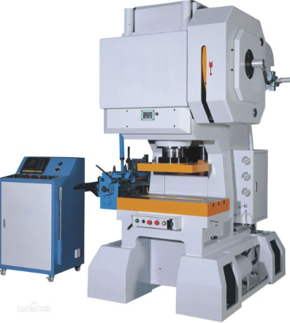
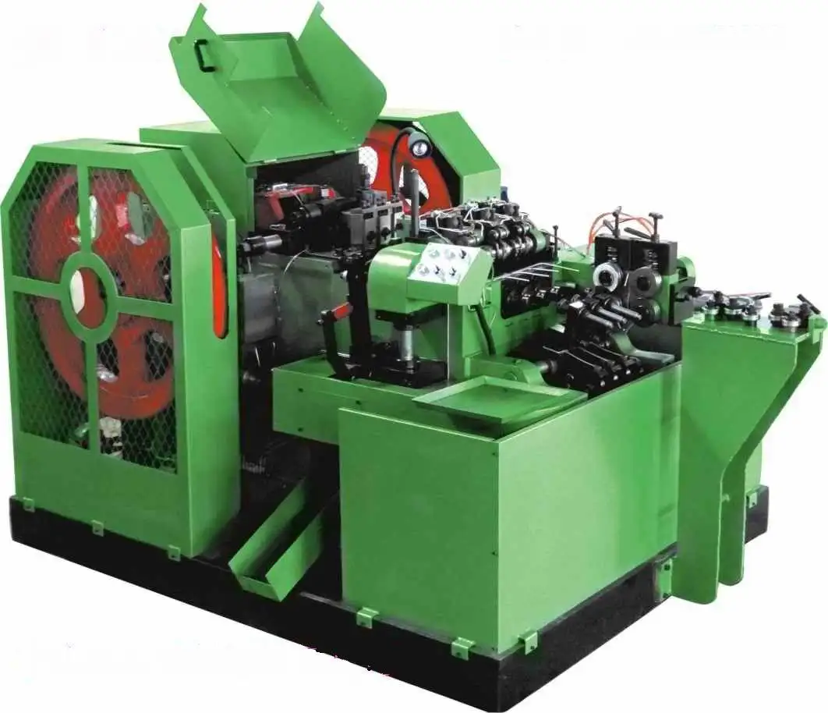
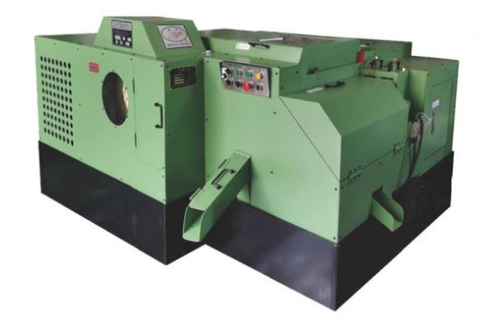
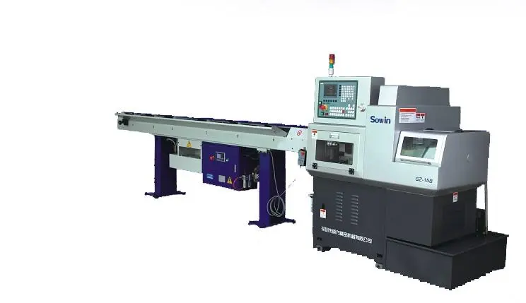
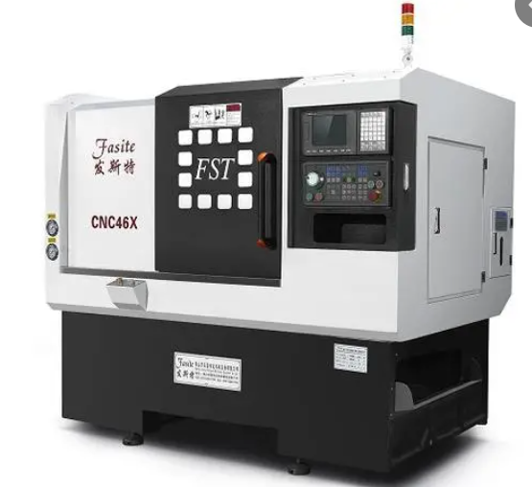
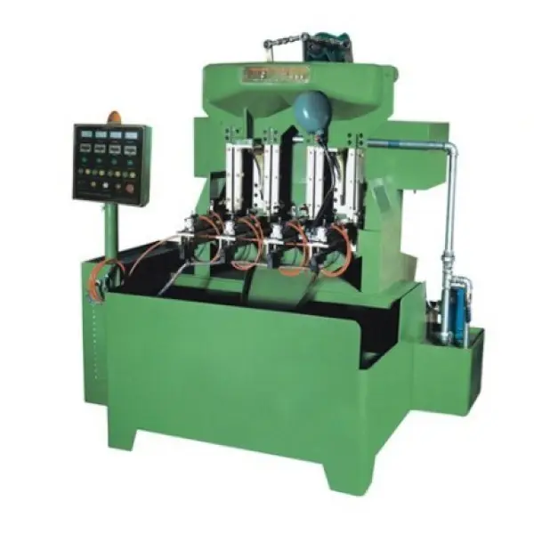
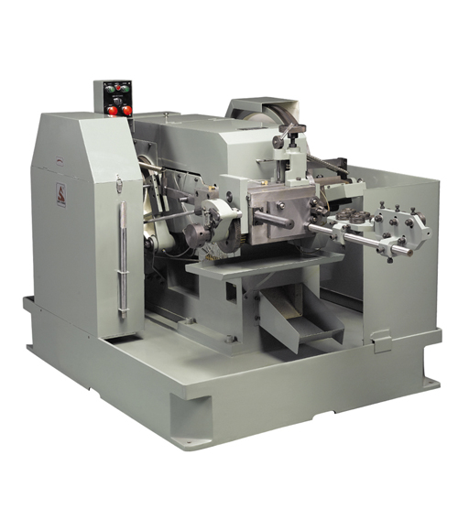
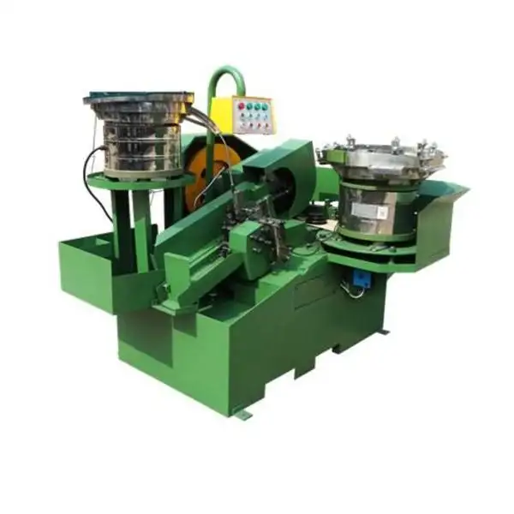
公司设备
螺丝冷镦机 螺母成型机 螺丝搓牙机
螺母攻牙机 非标攻牙机 激光切割机
高速冲床 车铣复合 走心机
数控车床

Slide 4

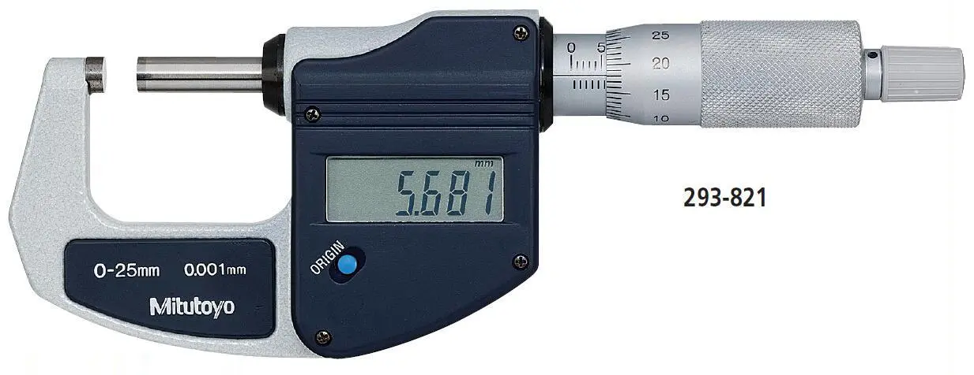
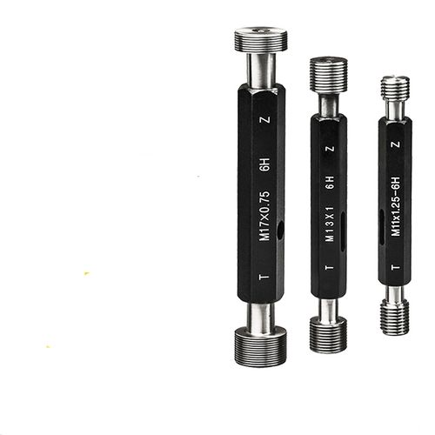
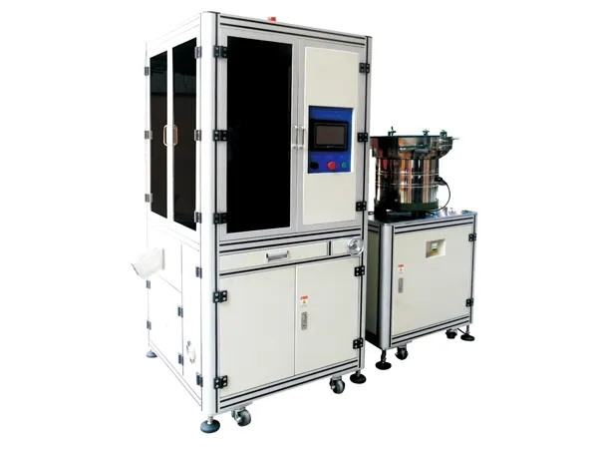
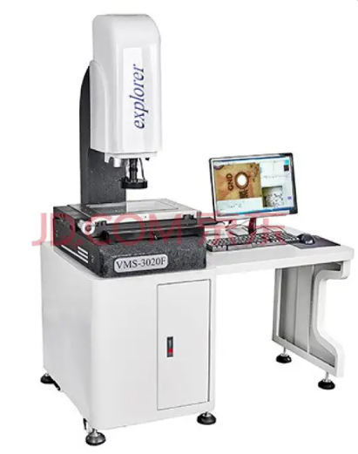
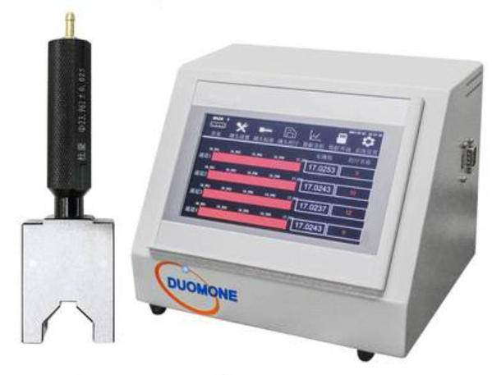
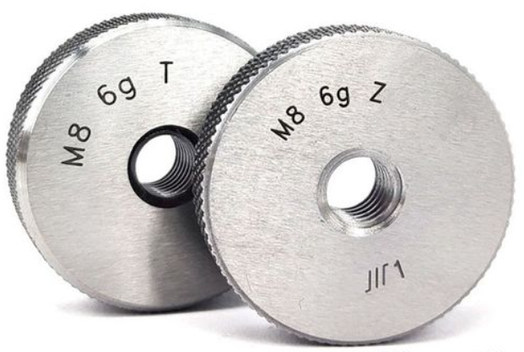
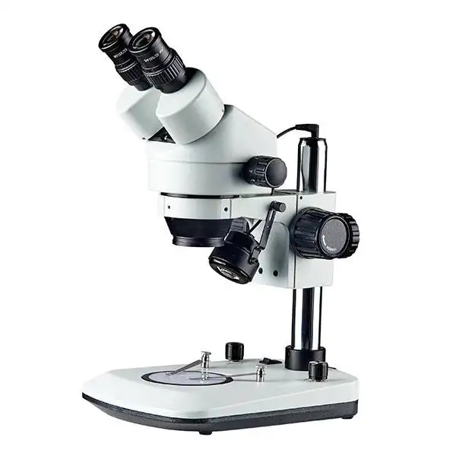
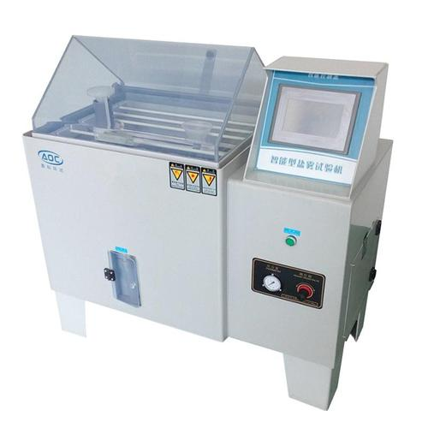
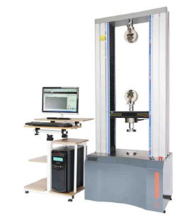
公司检验设备
红外摄像CCD全检仪 二次元投影仪
放大镜 盐雾测试仪 拉力测试机
日本三丰卡尺 千分尺 螺纹通止规 气动测量仪 硬度计等

Slide 5
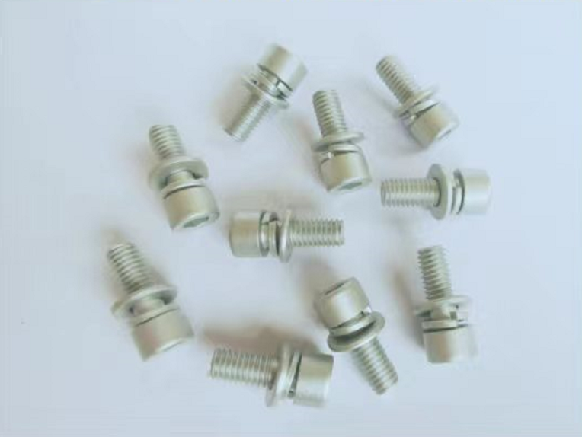
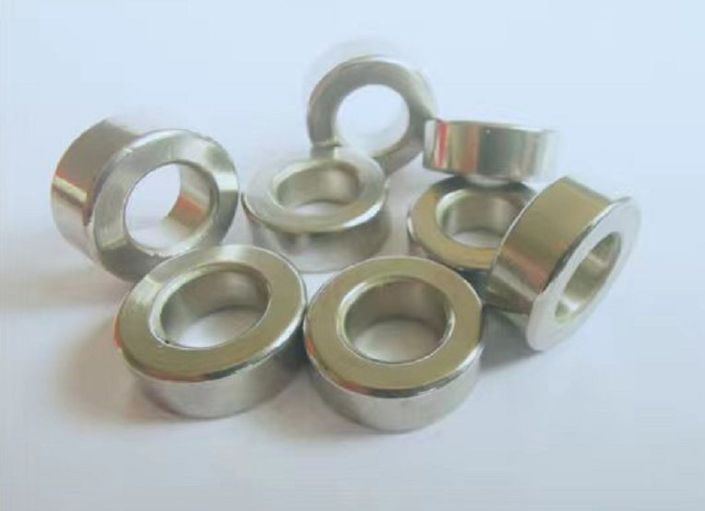
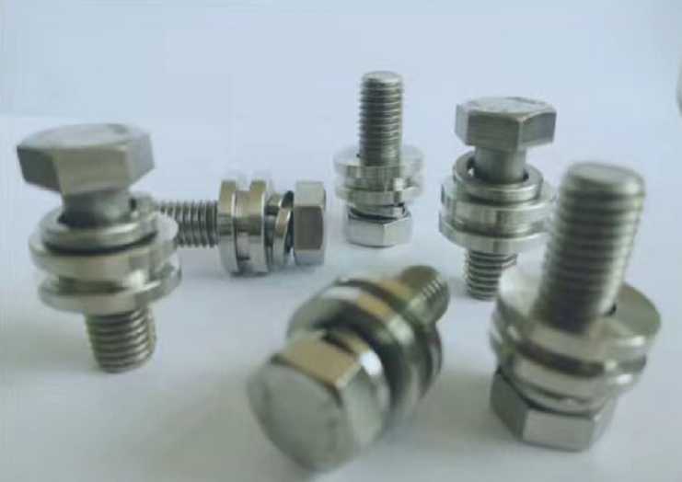
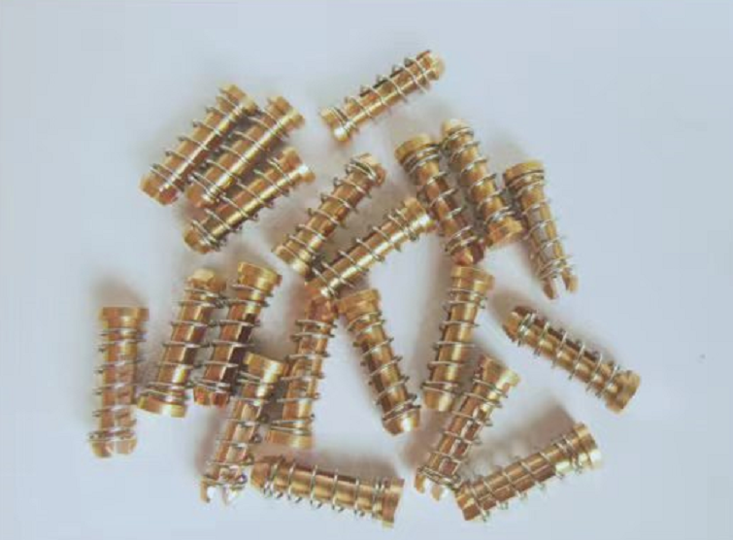
公司主要产品
通讯紧固件内六角组合螺丝，无铬锌铝涂层
冷镦非标厚垫圈
非标组合螺丝
弹簧锡青铜车件组件

Slide 6
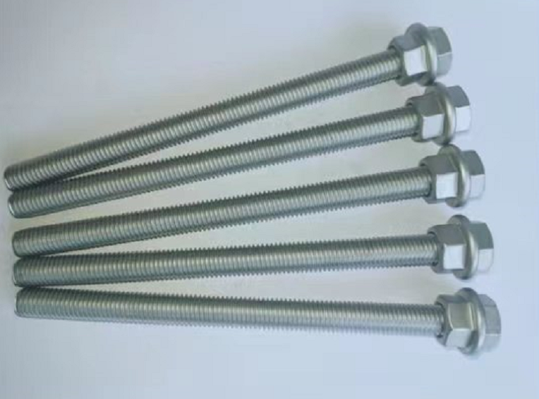
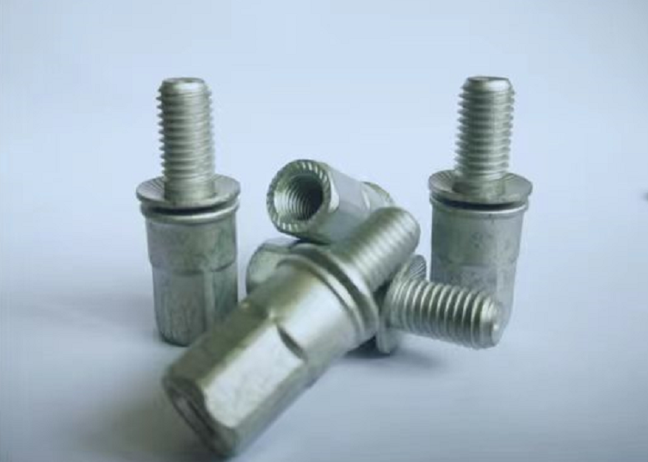
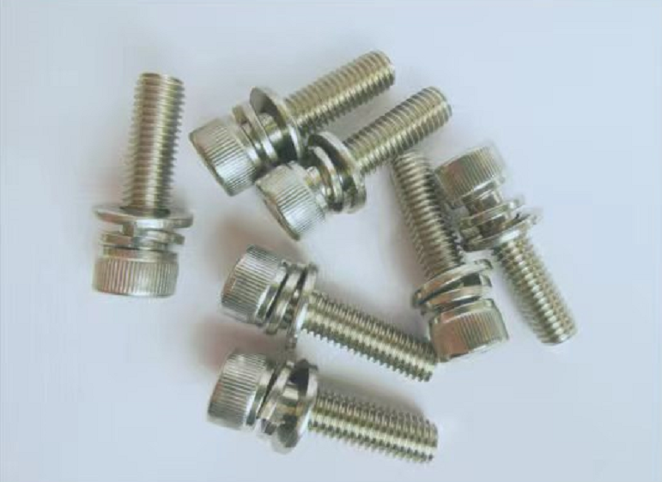
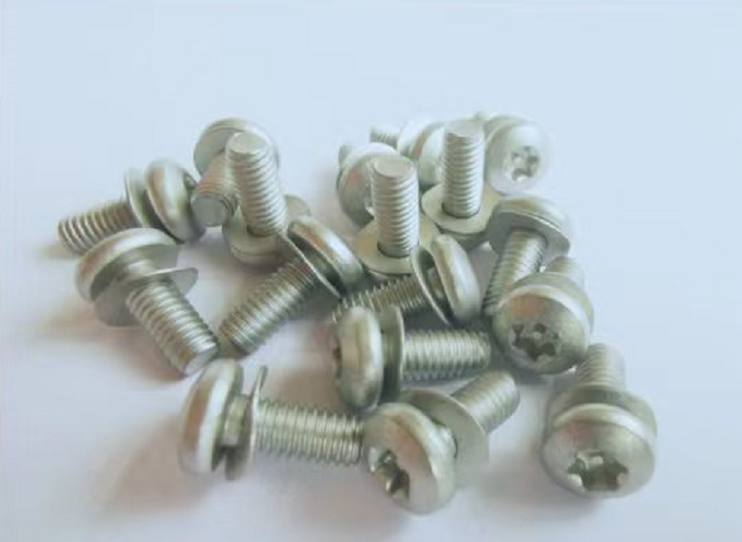
公司主要产品
非标组合件
通讯非标组合件
DIN912组合螺丝
通讯防盗组合

Slide 7
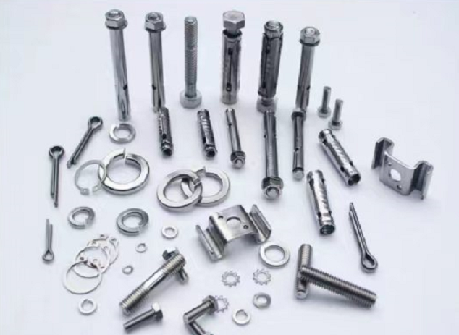
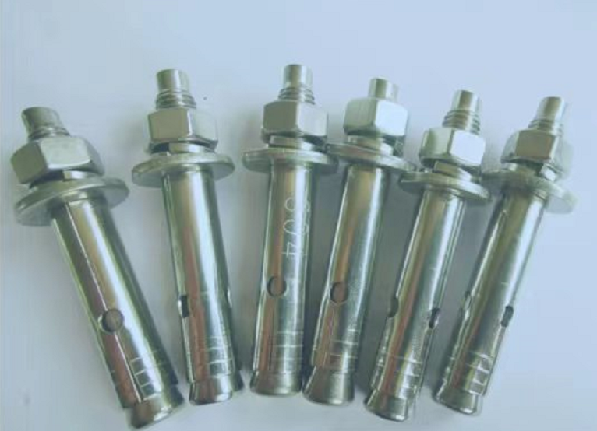
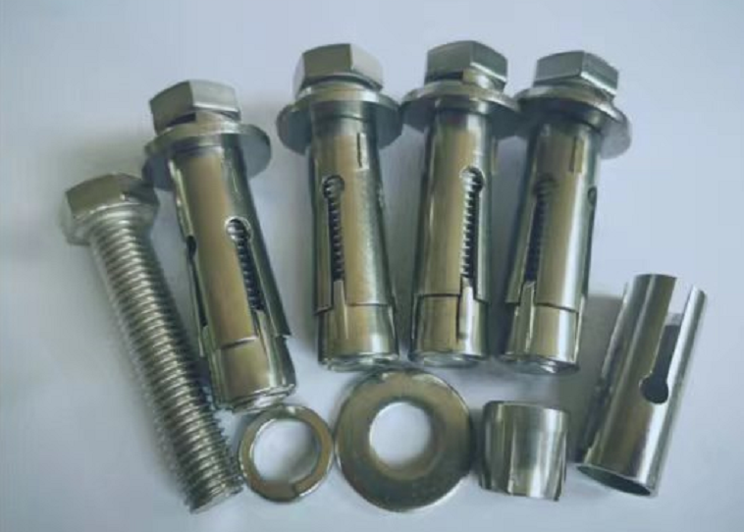
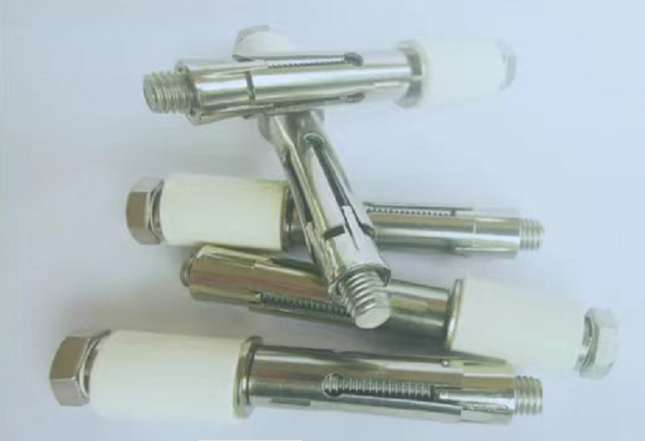
公司主要产品
膨胀螺栓及其他紧固件
标准膨胀螺栓
通讯M12*60拉爆
通讯M8*85拉爆

Slide 8
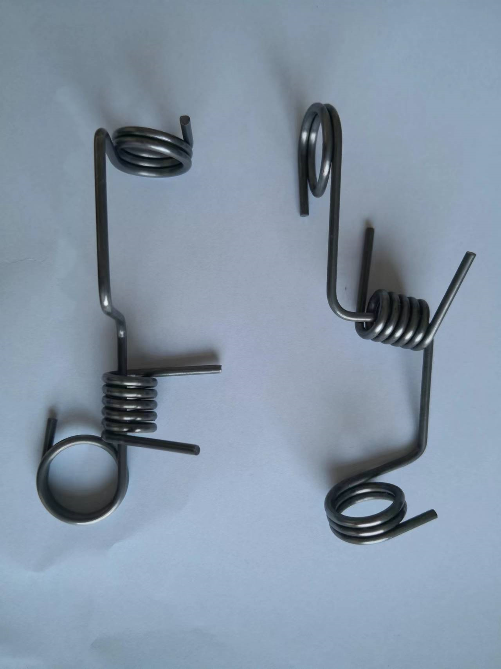
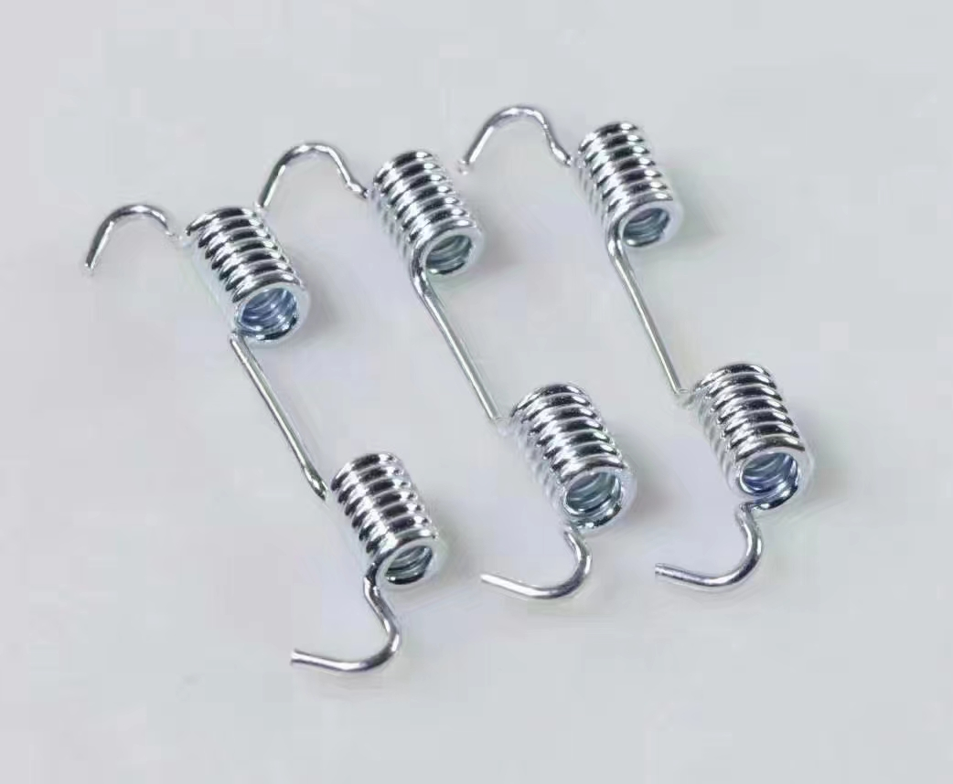
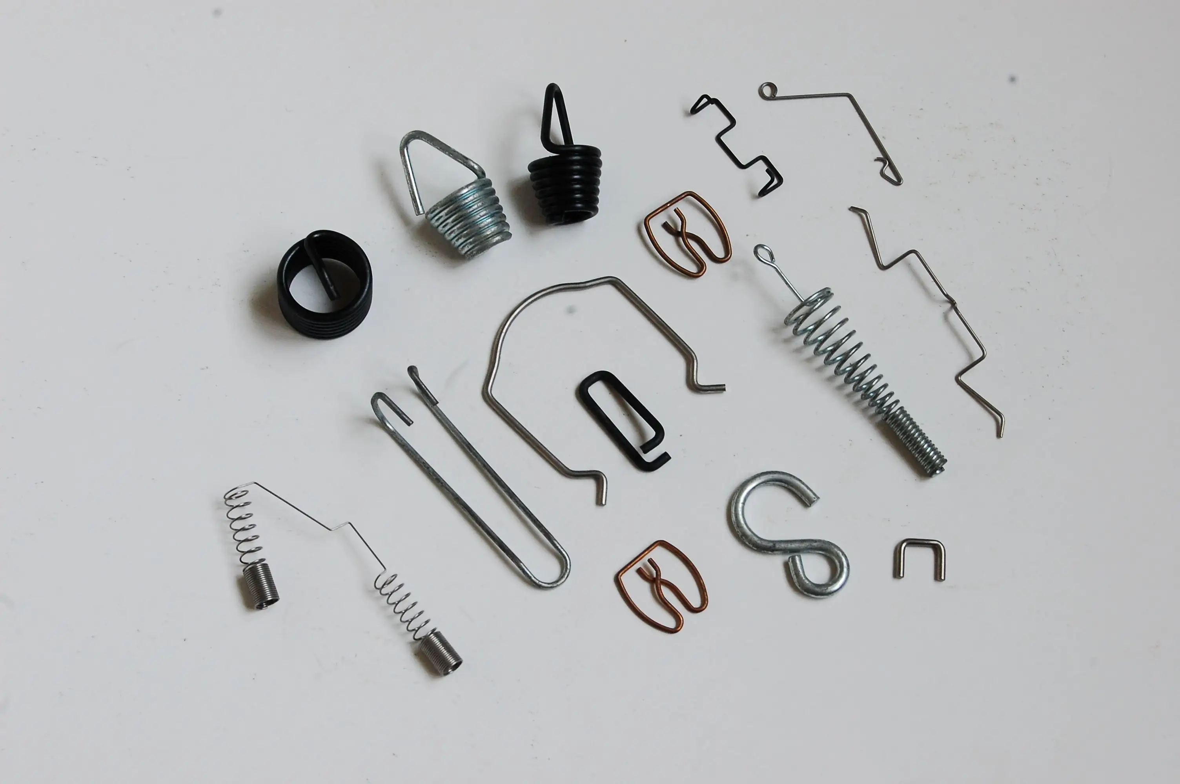
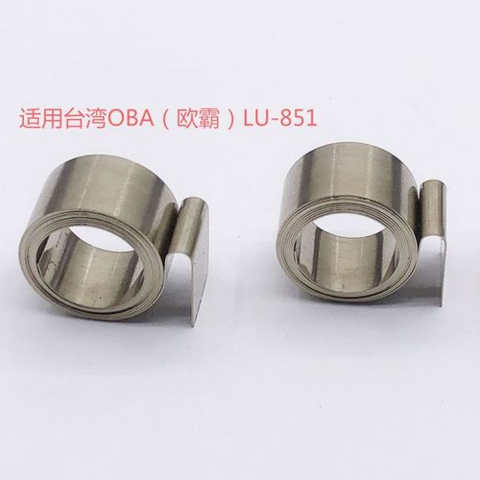
公司主要产品
非标弹簧
非标拉簧
其他弹簧类
卷簧类

Slide 9
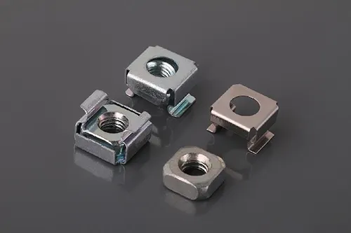
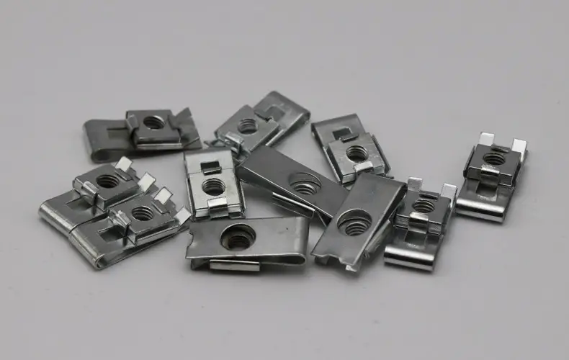
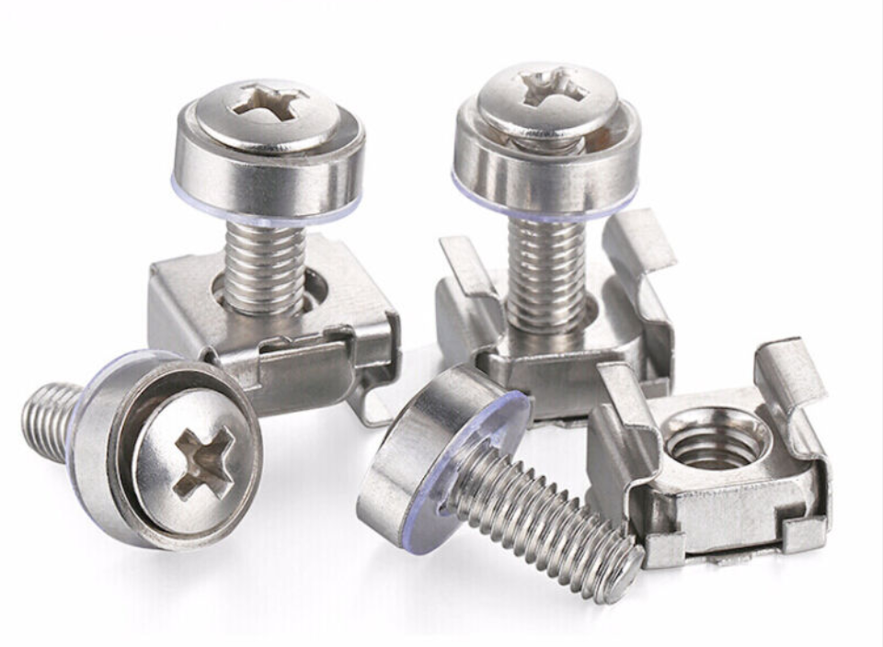
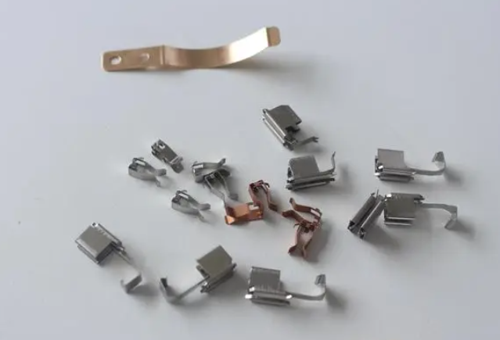
公司主要产品
卡式螺母
夹片螺母
浮动螺母皇冠螺钉组件
弹片类

Slide 10
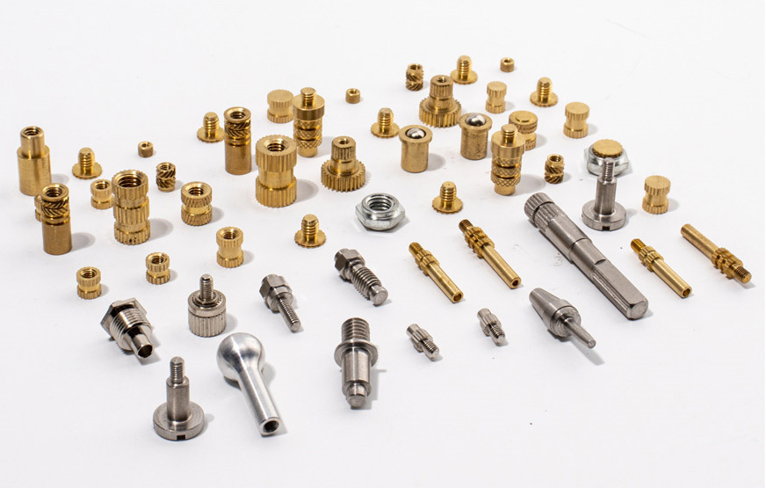
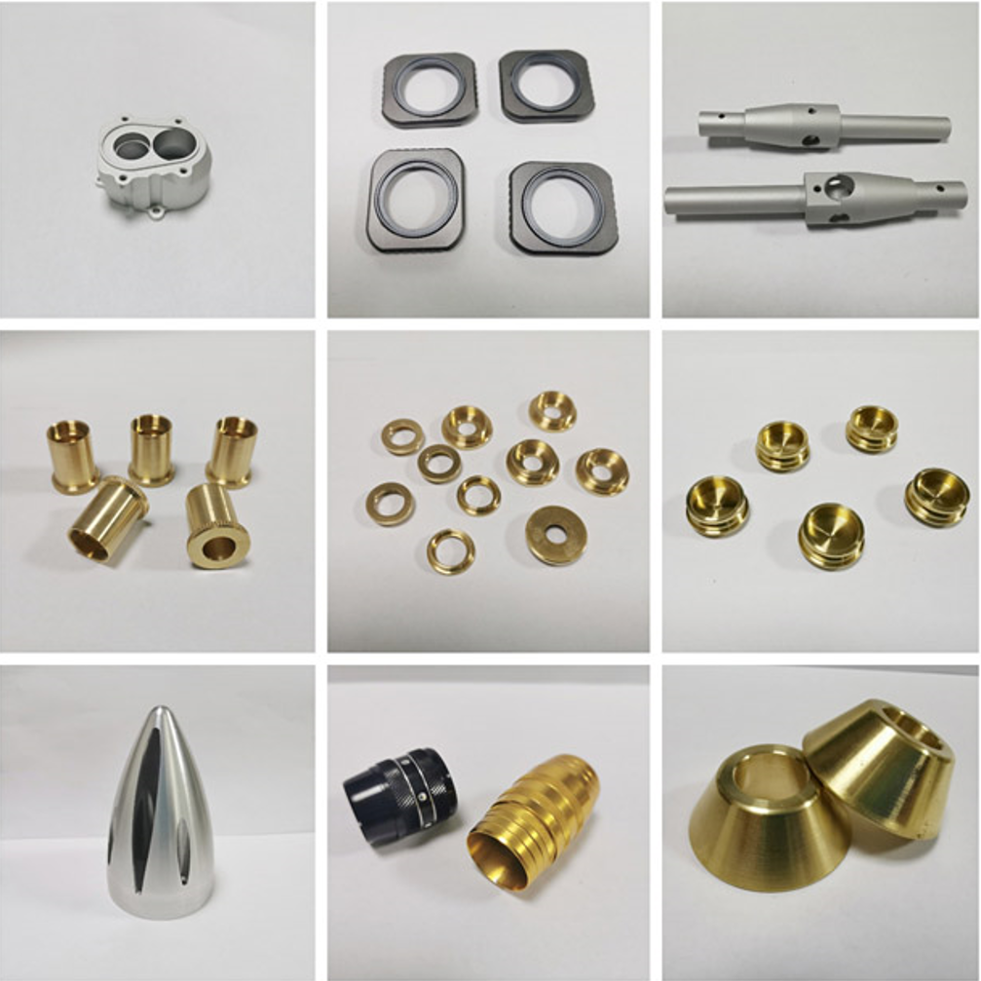
公司主要产品
机加工类产品

Slide 11
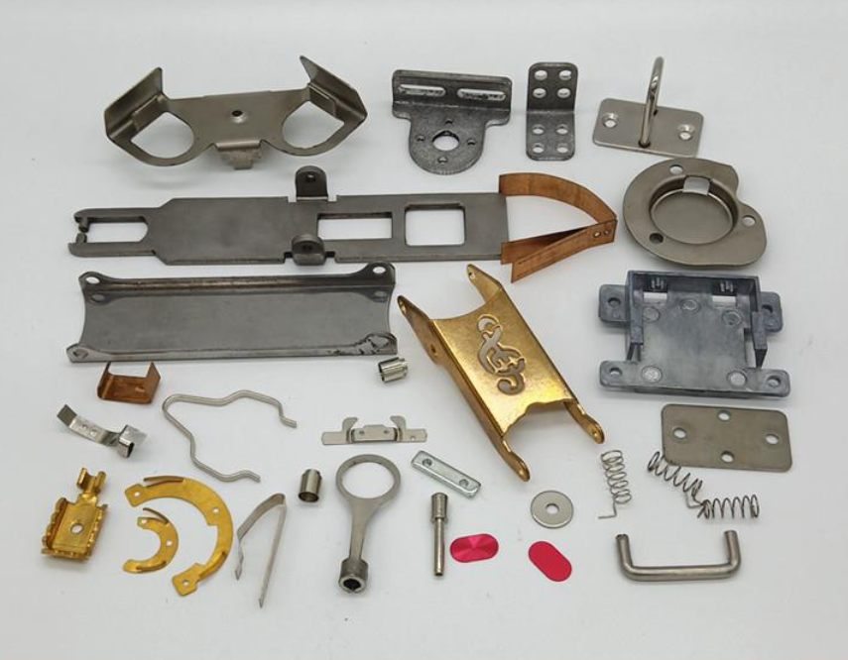
公司主要产品
W
冲压件类产品15-400吨

Slide 12



BUSINESS PLAN
感谢您的观看与指导

